Slide 1
前言
要早做，有意识得经常性得去做
不要等到最后才去做优化
不要盲目得去优化，在检测到问题之后再针对的去做
尽早得在目标硬件平台做测试
项目的每个人员都应该了解基本的性能优化，懂得资源优化的美术人员可以节省大量的优化时间

Slide 2

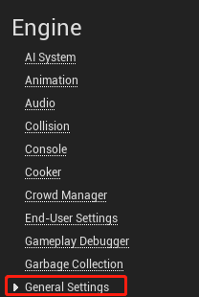
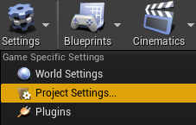

优化准备工作
性能分析会有其它的干扰项，为了让数据更加准确，需要做一些准备工作来最小化干扰。
关掉一切无用的进程
关掉垂直同步（调用控制台命令（小键盘最左边的“~”键）”r.vsync 0” )
关掉帧率平滑

Slide 3

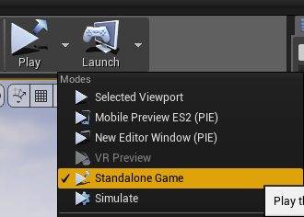
优化准备工作
关掉Realtime
在Standalone模式下运行
最小化编辑器

Slide 4
找到瓶颈
影响一个游戏帧率有多种因素，优化之前先找到最大瓶颈所在再针对进行优化。
使用控制台命令“r.ScreenPercentage 10” ，如果游戏突然加快说明就是GPU遇到瓶颈（这条命令的作用是修改屏幕分辨率的百分比，10 代表把分辨率的百分比调成10%，分辨率越低意味着需要渲染的像素点越少，减少GPU的负担，如果此时游戏突然加快，就说明之前的瓶颈在GPU上）

Slide 5

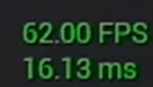
找到瓶颈
使用控制台命令“Stat FPS” 打开FPS（Frames Per Second，每秒刷新的帧数，FPS越高说明屏幕刷新得越快)以及Frame（刷新一帧需要得时间，单位毫秒，Frame越低说明屏幕刷新得越快）。
“Stat FPS” 只是用作标准参考得数据，并不能用作瓶颈分析。

Slide 6
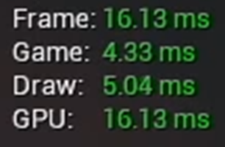
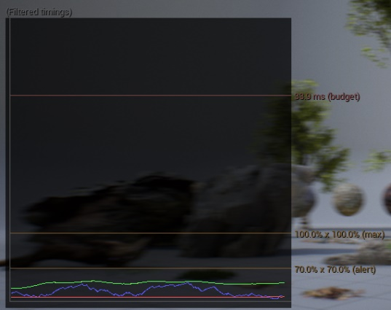
找到瓶颈
使用控制台命令“Stat Unit” 把Frame拆成Game/Draw/GPU三个部分，数值最接近Frame的基本就是瓶颈所在了。
Frame：刷新一帧需要得时间。
Game：C++或者蓝图的游戏逻辑消耗。
Draw：CPU渲染消耗。
GPU：GPU渲染消耗。
也可以使用控制台命令“Stat UnitGraph”
以图表的形式显示数据。

Slide 7
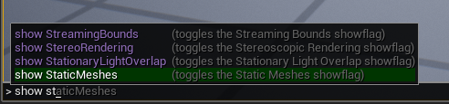
找到瓶颈
还有一种快速分析的方式就是控制显示的类型
“Show xxx” （比如说“Show Staticmeshes” 切换静态模型的
显示）
Staticmeshes
Skeletameshes
Particles
Translucency
等等

Slide 8
瓶颈处理
找到瓶颈之后要知道各自瓶颈的影响因素，再针对各自的因素考虑解决办法。
Game—代码或者蓝图
CPU —绘制指令（DrawCall），剔除
GPU —材质，重复绘制（OverDraw），灯光

Slide 9
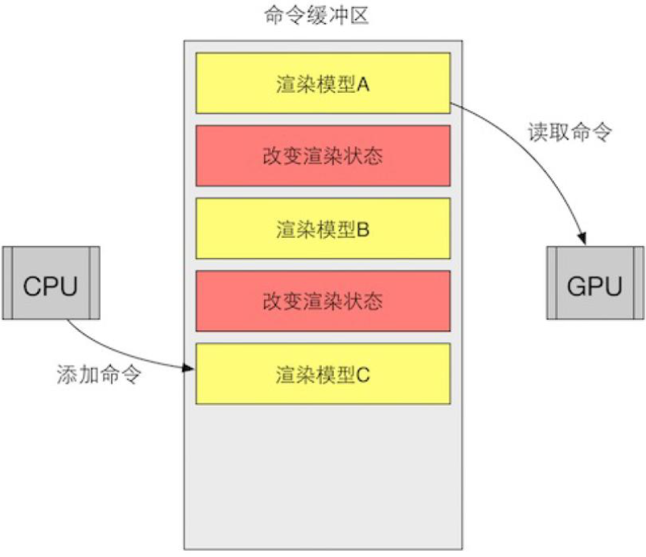
瓶颈处理 · Draw Call
什么是Draw Call？
Draw Call是CPU对GPU的一道命令,CPU跟GPU的通信分为三个阶段，Draw Call处于第三阶段。
Draw Call实质
CPU跟GPU是并行运行的，而保
证CPU和GPU可以并行工作的解
决方法是：创建命令缓冲区 ,CPU
发布命令,GPU在完成上一次渲染
任务之后会从中再取出命令并且
执行。

Slide 10
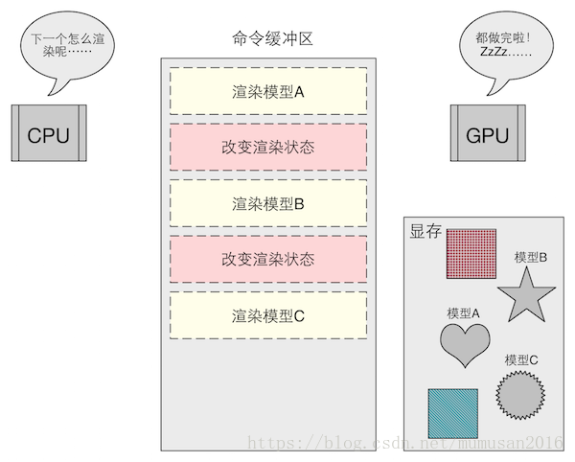
瓶颈处理 · Draw Call
为什么Draw Call多了会影响帧率？
在每次调用Draw Call之前，CPU需要向GPU发送很多内容，包括数据，状态等，在这一阶段，CPU需要完成很多工作，例如检查渲染状态等。而一旦CPU完成了准备工作，GPU开始本次的渲染。由于GPU的多核性，GPU的渲染能力是很强的，渲染300个和3000个三角模型通常没有什么区别，因此渲染速度往往快于CPU。如果Draw Call过多，CPU就会把大量时间花费在提交Draw Call的命令上，照成CPU过载。
因此造成Draw Call性能问题的元凶是CPU。

Slide 11
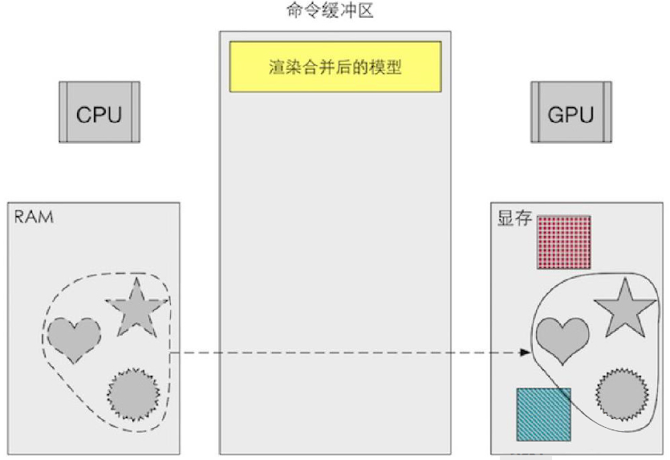
瓶颈处理 · Draw Call
怎么减少Draw Call？
提交大量很小的Draw Call会造成CPU的瓶颈，CPU把时间都花费在准备Draw Call上了。那么，一个显然的优化想法就是把很小的Draw Call合并成一个大的Draw Call，这就是批处理的思想。
但要注意的是，使用批处理的模型将会使用同一种渲染状态。也就是说，如果模型之间使用不同的渲染状态，那么使用批处理技术将没有意义。

Slide 12
瓶颈处理 · Draw Call
关于Draw Call优化的总结。
避免使用大量小模型，尽量把具有相同材质的模型合并成一个大模型。
减少单个模型材质ID，能用一个材质解决就不要出现第二个材质，因为不同材质使用不同的渲染状态。
尽量在不同模型之间共用一个材质。
需要注意的是，由于我们需要在CPU的内存中合并模型，而这个过程是需要消耗时间的。因此，批处理更适合静态的模型，例如不会移动的房子，石头等，对于这些静态物体只需要合并一次就可以了。当然，我们也可以对动态物体进行批处理，但是，因为这些物体是不断运动的，因此每一帧都需要重新进行合并然后再发送给GPU，这样反而不合算了。

Slide 13
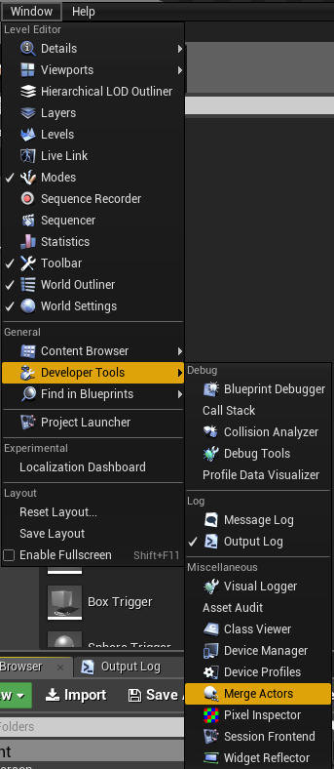
瓶颈处理 · Draw Call
UE4批处理的方法
使用开发者工具中的Merge Actors工具。

Slide 14
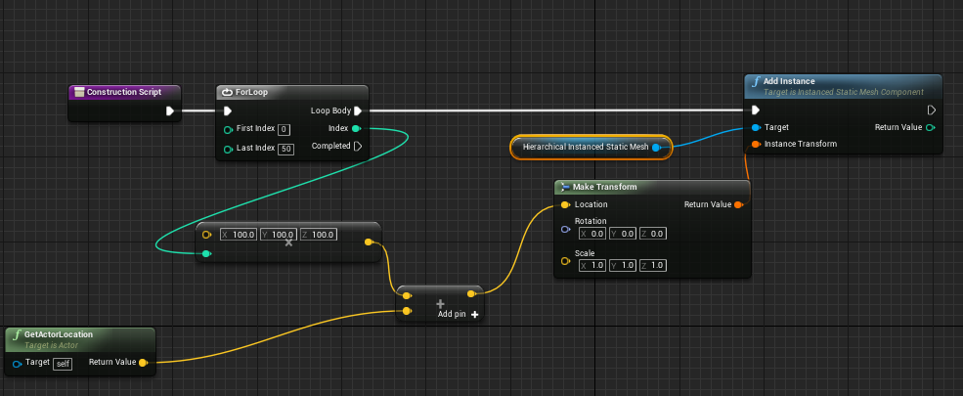
瓶颈处理 · Draw Call
UE4批处理的方法
使用蓝图中的Instanced Static Meshes功能，作用是指定一个静态模型拷贝出大量的实例，最后只算一个模型的Draw Call。

Slide 15

瓶颈处理 · Draw Call
UE4批处理的方法
使用Foliage系统。
适用于植被系统，例如树，草地等等。
自由度高，可以自由控制植被的位置，疏密，大小等等。
跟Instanced Static Meshes一样，最后形成是单个的Instanced Actor，只算一个模型的Draw Call。

Slide 16

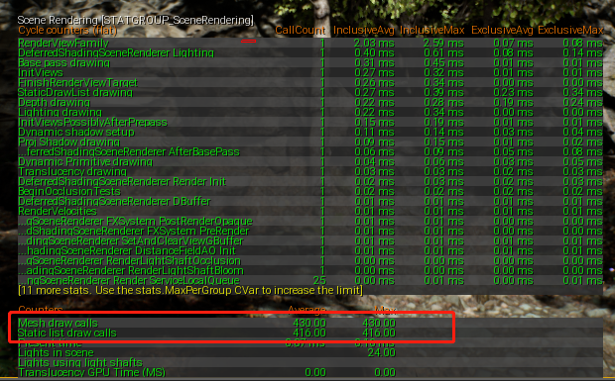
瓶颈处理 · Draw Call
Draw Call次数的查看方法。
使用控制台命令“Stat SceneRendering”。
图表下面显示的就是Draw Call数量。

Slide 17
瓶颈处理 · 剔除（Culling）
所谓剔除，简单点来说就是将不需要渲染的东西给排除掉，减轻渲染压力。
剔除有多种方法，这里主要讲距离剔除、视锥体剔除、遮挡剔除跟Early Z Pass 。

Slide 18
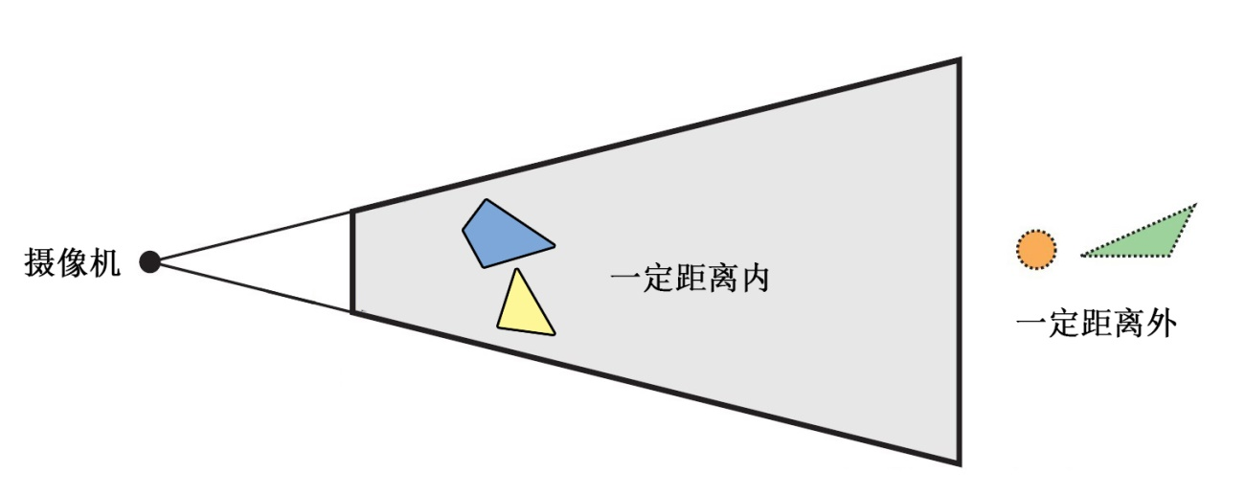
瓶颈处理 · 剔除（Culling）
距离剔除(Distance Culling)
跟LOD类似的优化思路，距离屏幕远的、不重要的物体给剔除掉，不渲染出来。

Slide 19
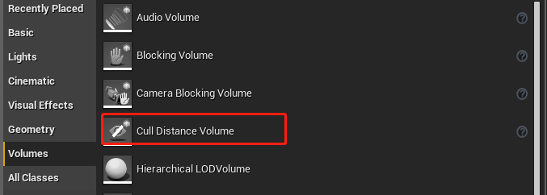
瓶颈处理 · 剔除（Culling）
距离剔除(Distance Culling)的工具与使用方法
Cull Distance Volume工具，把大于相距相机一定距离并且小于一定尺寸的对象给剔除掉。

Slide 20
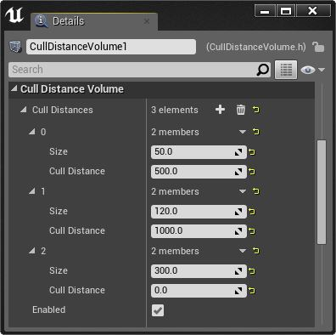
瓶颈处理 · 剔除（Culling）
距离剔除(Distance Culling)的工具与使用方法
在该Volume内的对象中，如果它们的尺寸小于50个单位，那么当这些对象距离相机500个单位或者更远时，将会剔除这些对象。
在该Volume内的对象，如果它们的尺寸小于120个单位，那么当这些对象距离相机1000个单位或者更远时，将会剔除这些对象。
在该Volume内的对象，如果他们的尺寸大于300个单位， 那么将 永远不会剔除 该对象，因为在这种情况下0代表无穷远，该相机永远都不会达到那么远。当你想要体积内尺寸大于一定数值的对象永远不被剔除，可以使用这个设置。
*Size指的是该物体最长边的长度。
比如说一个BOX的尺寸是50×100×120，那么这个BOX的Size就是120。

Slide 21
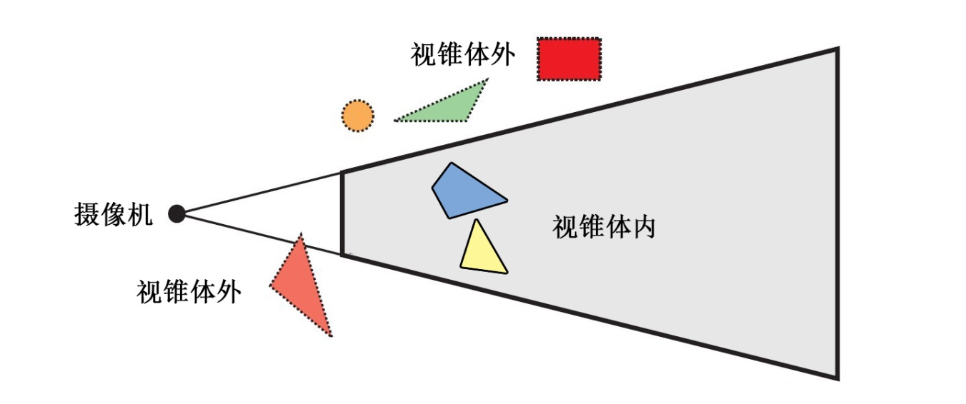
瓶颈处理 · 剔除（Culling）
视锥体剔除(Frustum Culling)
将摄像机的视野(field of view)以外的物体给排除掉，被排除掉的物体的不会进入渲染的几何阶段(Geometry Stage)。
通俗点讲就是屏幕以外的东西不会被渲染，大大减少了渲染消耗。

Slide 22
瓶颈处理 · 剔除（Culling）
针对视锥体剔除(Frustum Culling)的优化方案
将画面变得精简，在同一屏幕内同时出现的物体尽量减少。
将关卡内的物体给分散，这样出现在同一屏幕内出现的物体会减少。

Slide 23
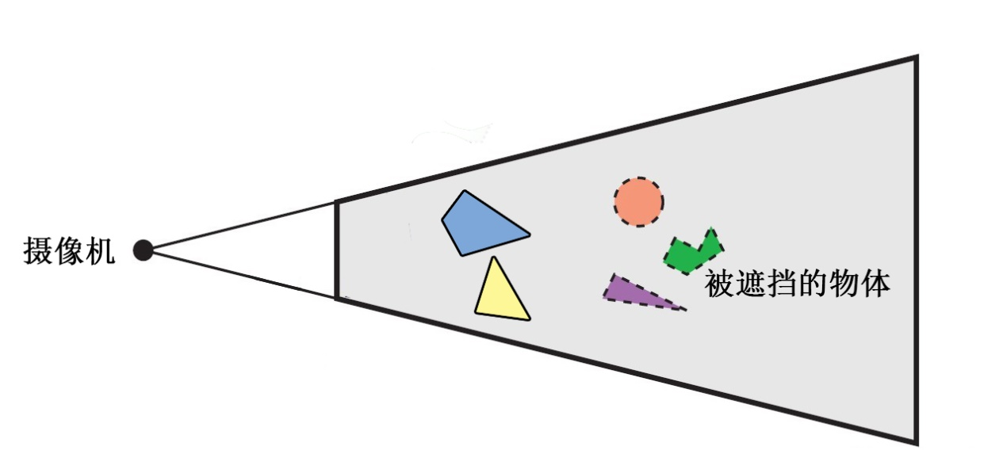
瓶颈处理 · 遮挡剔除（Occlusion Culling ）
遮挡剔除(Occlusion Culling)
根据场景中物体的位置预先生成场景Occlusion Culling数据，运行时就可以剔除对应物体之后的其他物体。遮挡剔除是减少渲染消耗的有效手段之一，可以和视椎体剔除同时生效，进一步减少渲染的消耗。

Slide 24
瓶颈处理 · 遮挡剔除（Occlusion Culling ）
针对遮挡剔除(Occlusion Culling)的优化方案
当同一屏幕内同时出现大量的物体，可以用单个的大型物体挡住，比如说一面大型的墙。

Slide 25
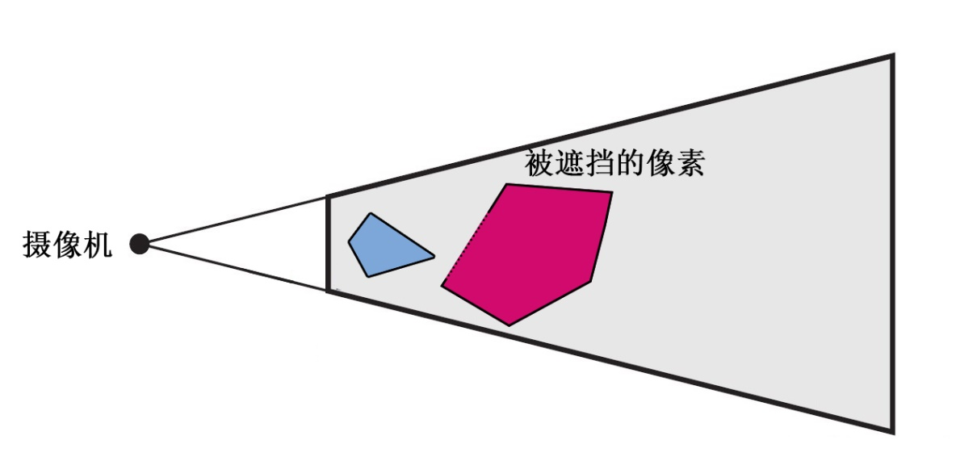
瓶颈处理 · Early Z Pass
Early Z Pass
遮挡剔除完成后，还是有大量被遮挡的像素将被绘制，这也会带来不必要的开销。于是此处做Early Z Pass。
类似于遮挡剔除物体，这次我们剔除掉被遮挡的像素。

Slide 26
瓶颈处理 · Early Z Pass
Early Z Pass
重点来了!!!!!
半透材质物体(Translucent)为了可以和已有像素混合，是
不能开启深度写入的,所以：
半透材质是不参与此步骤的！
半透材质是不参与此步骤的！
半透材质是不参与此步骤的！
因此造成了我们常说的重复绘制(Over Draw)现象，既要渲
染半透材质物体，还要渲染后面未被剔除的像素，渲染次
数以倍数增长。

Slide 27
瓶颈处理 · 重复绘制(Over Draw)
针对重复绘制(Over Draw)的优化方案
尽量减少半透材质占据屏幕的面积，宁愿增加模型顶点数来代替半透材质的使用。
透贴材质(Mask）也是如此，虽然它不是混合像素，但是它是像素先全部绘制后，再进行mask，把没用的像素扣掉，再绘制后面的物体，所以被扣掉的是部分也是重复绘制区域。
延迟贴花(Deferred Decal)本质上也是半透混合模式，所以它也会造成重复绘制，大面积的延迟贴花使用Plane模型代替，或者使用顶点绘制。

Slide 28
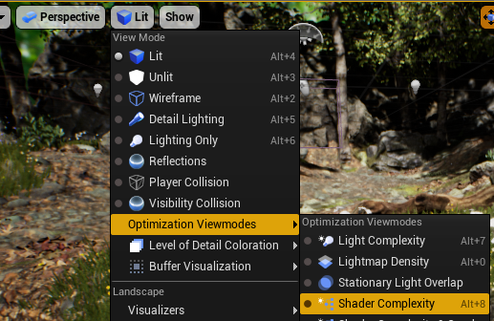
瓶颈处理 · 重复绘制(Over Draw)
重复绘制(Over Draw)检查工具
View Mode下的Shader Complexity工具，快捷键 Alt+8，运行的时候快捷键是F5。

Slide 29
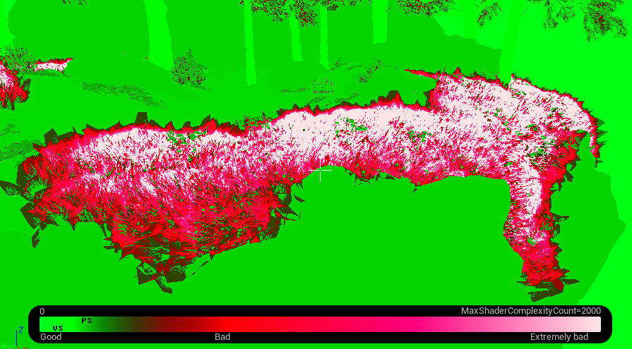
瓶颈处理 · 重复绘制(Over Draw)
重复绘制(Over Draw)检查工具
颜色条由绿色向粉白色过度，绿色是最理想的，只绘制一次，粉白色十分糟糕，绘制了多次，如下图，草地因为多次的重复绘制，形成恐怖的粉白色。

Slide 30
瓶颈处理 · 重复绘制(Over Draw)
针对大片草地的优化方案
我们制作草地的通常做法是使用几张Plane模型穿插，然后使用Mask贴图形成草的样子，这样的话就造成了我们之前说的重复绘制问题,而且草地是由N颗草重叠构成，绘制的重复次数更是N倍。
所以一个解决方案是细化草模型，减少透贴面积。
但是这样的话模型顶点数也会成倍增加，同样造成不小的压力，所以最后综合考虑，使用LOD的思路，屏幕近处的草细化顶点，屏幕远处的草因为占据屏幕的面积减少，重复绘制面积就会减少，就可以使用Plane模型了。

Slide 31
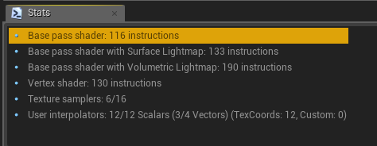
瓶颈处理 · 材质(Material)
材质的绘制指令(Instruction)
材质的Instruction指的是材质所在的模型的每个被渲染的像素每帧需要的绘制指令。举个例子，一个材质的指令有100条，这个材质所在的模型最终被渲染的像素有500个，那最后GPU每帧需要执行的指令是100*500条，也就是50000条。（从这里看出，GPU的运算能力是多么强大，也可以从侧面认识到优化Draw Call的重要性）

Slide 32

瓶颈处理 · 材质(Material)
针对Instruction的优化
要时刻关注Instruction的数量。
只有Apply之后才是最终的Instruction。
Epic官方自研游戏Paragon的制作标准：
角色最多350 Instruction
环境模型一般150-200，上限255
因为Instruction是根据每帧每像素进行计算，所以根据材质对应的模型大小来具体决定Instruction的数量。

Slide 33
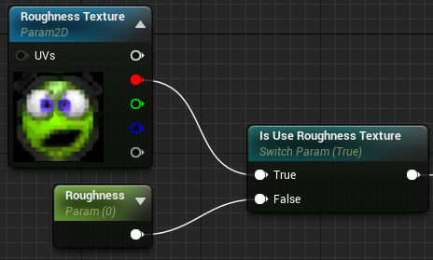
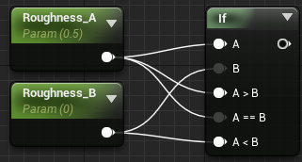
瓶颈处理 · 材质(Material)
针对Instruction的优化
如果材质比较复杂，可以使用Static Switch Parameter关掉不需要的运算。
在计算Static Switch Parameter的时候只会去计算True跟False其中一条线上的逻辑，不会浪费运算量。
相对的，少用If命令。
在计算If的时候A跟B要实时去比较计算来得到到底是使用A还是B，也就是说，A跟B上的逻辑都要计算。

Slide 34
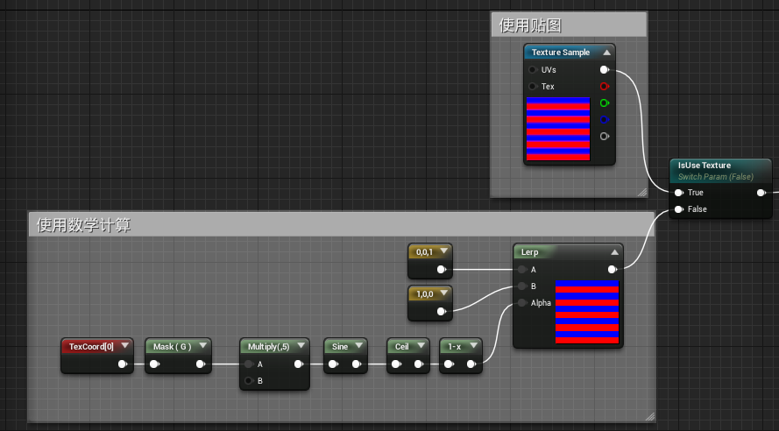
瓶颈处理 · 材质(Material)
针对Instruction的优化
不要使用太复杂的数学计算，可以使用合理的的纹理贴图替换复杂的数学计算。举个例子：
同样是蓝红条纹的效果，使用贴图的的Instruction比使用数学运算的Instruction少了5个。（当然，上例的数学运算十分简单，Instruction差距并不大）

Slide 35
瓶颈处理 · 材质(Material)
针对Instruction的优化
充分利用贴图的R/G/B/A四个通道，把四张不同的灰度图分别放在四个通道中合并为一张贴图，这样既可以节省Instruction，还可以节省内存。

Slide 36
瓶颈处理 · 灯光(Lighting)
灯光（Lighting）
UE4中灯光分为三种属性，分别为
静态光(Static)、固定光(Stationary)、动态光(Movable)。
性能消耗：静态光消耗最低，固定光其次，动态光消耗最大。
本文件只简单讲一下基本优化方案，详细的灯光属性、性能以及具体操作放在另外的文件中。

Slide 37
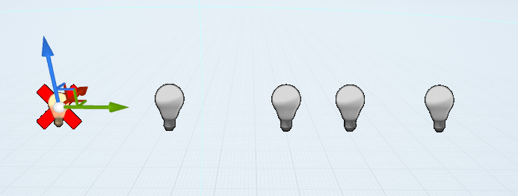
瓶颈处理 · 灯光(Lighting)
针对灯光（Lighting）的优化方案
动态光的开销极大，尽量小范围使用，减少动态光影响范围。
定向光源(Directional Light)，也就是所谓的太阳光，只要没有位置以及角度变化，建议使用固定光。
减少灯光（动态光，固定光）的重复覆盖区域，其中固定光的覆盖区域最多只允许覆盖四次，第五个灯光会被当作动态光处理，因为固定光需要占据一个通道，而通道只有R/G/B/A四个。
(需要注意的是，如果太阳光也是
固定光的话，那另外只允许重复
三个固态灯，因为，太阳光也占
据了一个通道)
第五个固定光会打红叉警告

Slide 38
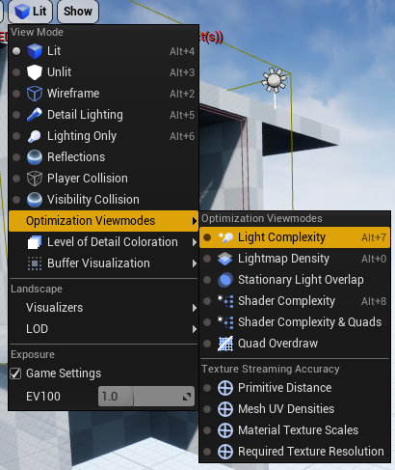
瓶颈处理 · 灯光(Lighting)
针对灯光（Lighting）的优化方案
灯光重复覆盖的检查工具
View Mode下的Light Complexity工具，快捷键Alt+7。

Slide 39
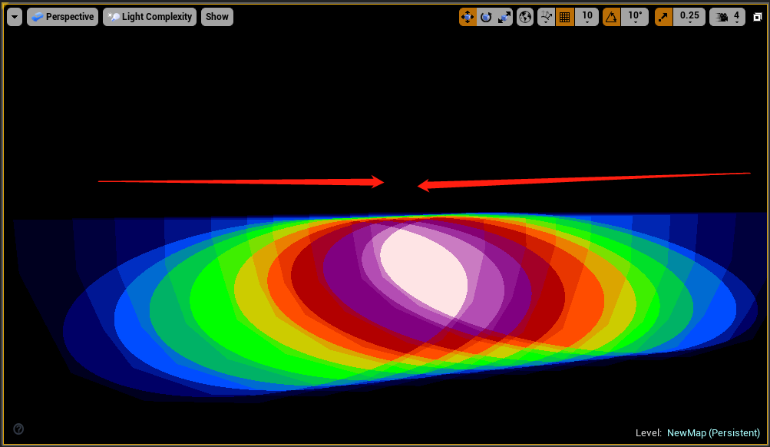
瓶颈处理 · 灯光(Lighting)
针对灯光（Lighting）的优化方案
灯光重复覆盖的检查工具
灯光重复覆盖程度由冷色到暖色过渡。

Slide 40
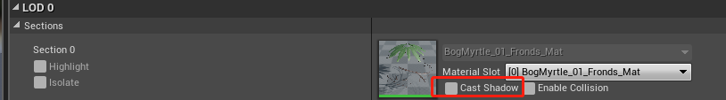
瓶颈处理 · 灯光(Lighting)
针对灯光（Lighting）的优化方案
减少动态阴影的开启，有些看不见阴影的物体就关闭阴影，比如说地板，贴花。UE4中动态阴影是很伤的。
离屏幕远的看不见阴影的物体也可以通过LOD关闭阴影。
静态构建的开销很低，能静态构建就尽量静态构建。

